Slide 1
加法

Slide 2
左手3個蘋果，
右手4個蘋果，
一共多少個蘋果?
問題

Slide 3
程式碼
int a, b, c;
a=3;
b=4;
c=a+b;
printf("%d+%d=%d\n",a,b,c);
return 0;
c會得到a+b

Slide 4
延伸的概念

Slide 5
=，不是等號喔! 是指定運算子
a不是等於a+10，
而是a會得到a+10
int a=3;
a=a+10;
printf(“%d”,a);

Slide 6
有意義的變數名稱會影響程式的可讀性
隨便命名，並不會影響運算的結果
但是會提升程式的可讀性 可讀性指的是， 將來比較容易理解自己寫的程式碼， 也代表著別人容易讀得懂你寫的程式碼
一旦程式發生錯誤 可讀性高的寫法有助於找到程式的錯誤，程式的錯誤被稱為臭蟲bug，而找錯誤的過程是debug，是除蟲的意思。

Slide 7
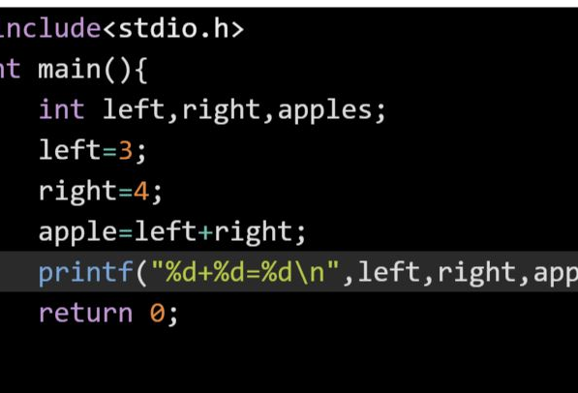
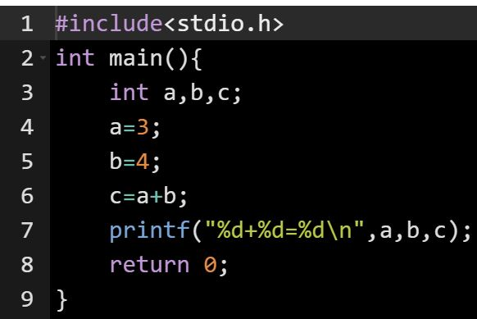
有意義的變數名稱會增加程式的可讀性

Slide 8
輸出的參照
%d+%d=%d
right+left=apple
3+4=7
int right,left,apple;
right=3;
left=4;
apple=right+left;
printf(“%d+%d=%d\n",right,left,apple);
return 0;

Slide 9
如何印出小數點指定的位數，如2位
11.11
float a;
a=11.1122;
printf(“%.2f”,a);

